Slide 1
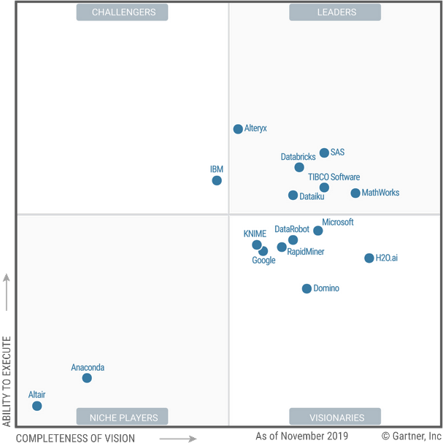

Slide 2
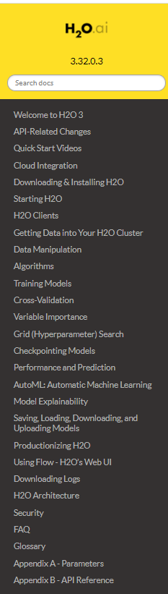
章節 | 說明
Welcome to H2O 3 | 環境建置需求和為使用不同語言的使用者提供資訊
API-Related Changes | H2O 的所有版本文件
Quick Start Videos | 基本使用影片教學
Cloud Integration | 如何與各家廠商的雲服務結合
Downloading & Installing H2O | 下載 H2O
Starting H2O | 開始使用 H2O，裡面有 Demo 與如何使用不同語言啟動 H2O
H2O Clients | H2O 的各種客戶端介紹
Getting Data into Your H2O Cluster | 如何將數據源導入進 H2O 群集(cluster)中
Data Manipulation | H2O 自己的數據處理工具，有點類似我們常用的 Pandas DataFrame，它可與 DataFrame 互相轉換
Algorithm | 演算法種類
Training Models | 訓練模型
Security | 安全性

Slide 3
章節 | 說明
Cross-Validation | 交叉驗證法
Variable Importance | 變量重要性
Grid (Hyperparameter) Search | 網格(超參數)搜索
Checkpointing Models | 模型的檢查點
Performance and Prediction | 模型的性能與預測
AutoML: Automatic Machine Learning | 自動化機器學習，為使用 H2O 很重要的優勢
Model Explainability | 模型的解釋性，使用視覺化來更好地解釋
Saving, Loading, Downloading, and Uploading Models | 保存、載入、上傳模型
Productionizing H2O | 產品化 H2O
Using Flow - H2O' s Web UI | 使用 H2O 內建的網路 UI 介面來開發，稱為FLOW
Downloading Logs | 下載日誌
H2O Architecture | H2O 架構

Slide 4
章節 | 說明
FAQ | 常問問題
Glossary | 詞彙表
Appendix A -Parameters | 附錄: 參數
Appendix B - API Reference | 附錄: API 接口

Slide 5
Supervised | Unsupervised | Miscellaneous
AutoML: Automatic Machine Learning Cox Proportional Hazards (CoxPH) Deep Learning (Neural Networks) Distributed Random Forest (DRF) Generalized Linear Model (GLM) Generalized Additive Models (GAM) Gradient Boosting Machine (GBM) Naïve Bayes Classifier RuleFit Stacked Ensembles Support Vector Machine (SVM) XGBoost | Aggregator Generalized Low Rank Models (GLRM) Isolation Forest K-Means Clustering Principal Component Analysis (PCA) | Target Encoding TF-IDF Word2vec

